Slide 1
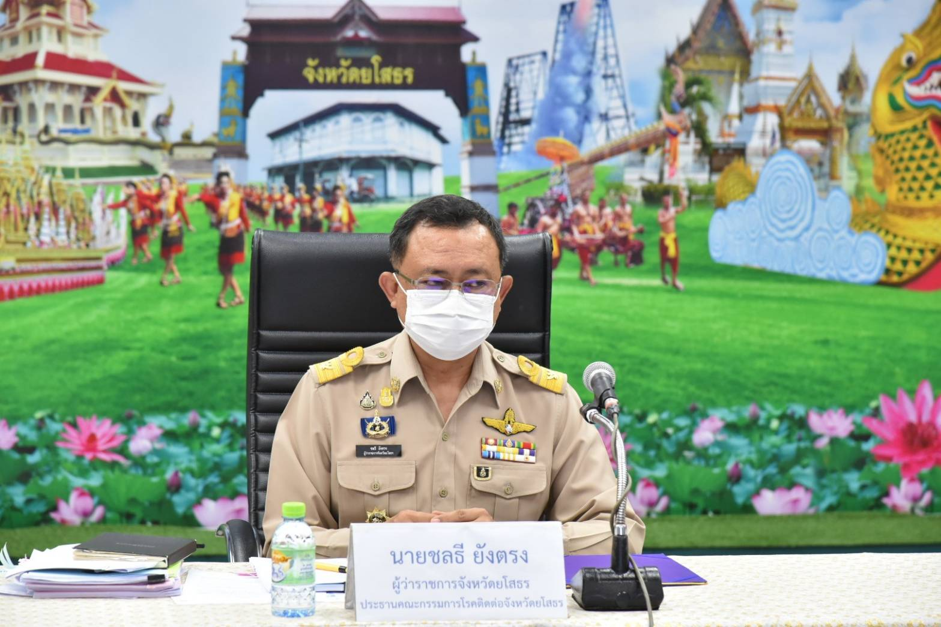
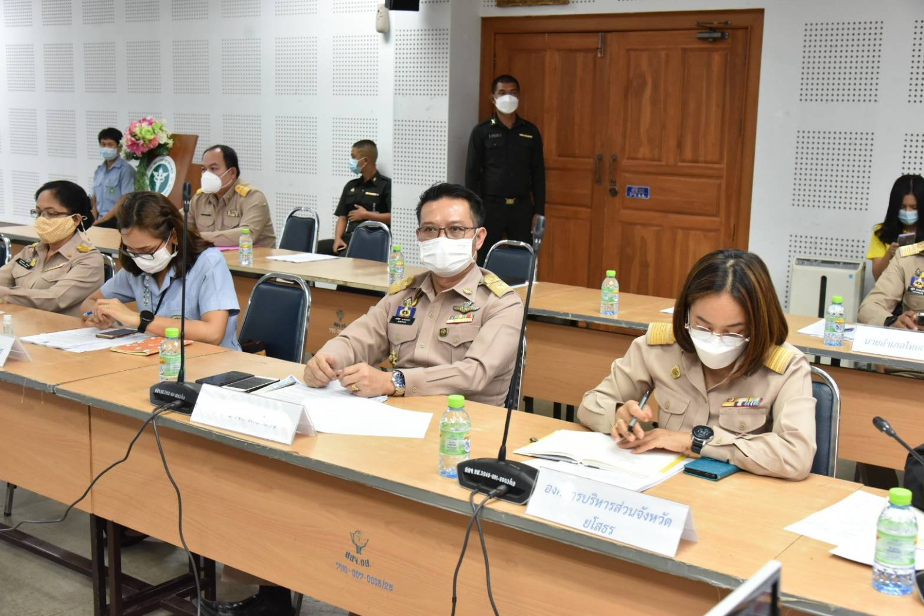
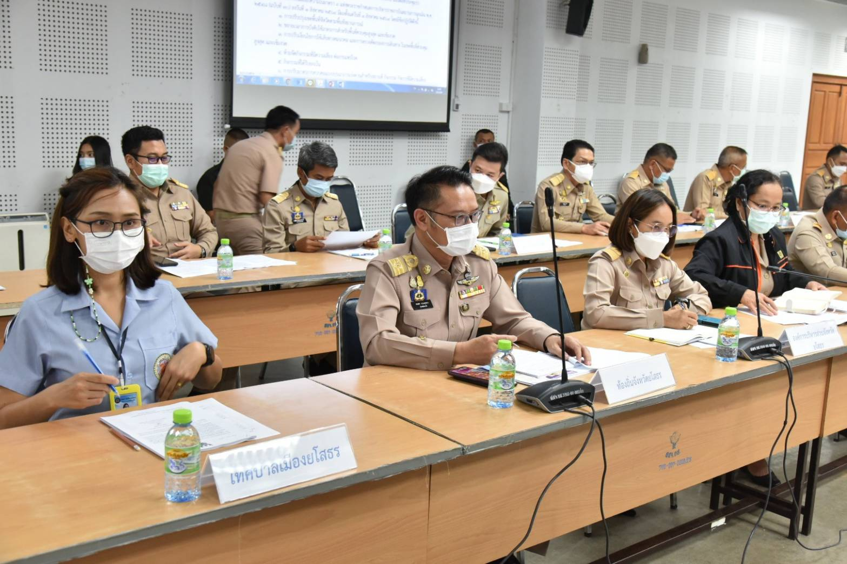
วันที่ 2 สิงหาคม 2564 เวลา 13.30 น. นายสมยศ นามพุทธา ท้องถิ่นจังหวัดยโสธร ร่วมประชุมคณะกรรมการโรคติดต่อจังหวัดยโสธร ครั้งที่ 33/2564 ณ ห้องประชุมสำนักงานสาธารณสุขจังหวัดยโสธร ชั้น 4 โดยมีนายชลธี ยังตรง ผู้ว่าราชการจังหวัดยโสธร เป็นประธาน

